Slide 1

ASP NET Razor Pages
Kodad D., Petříček F., Göckert P.

Slide 2
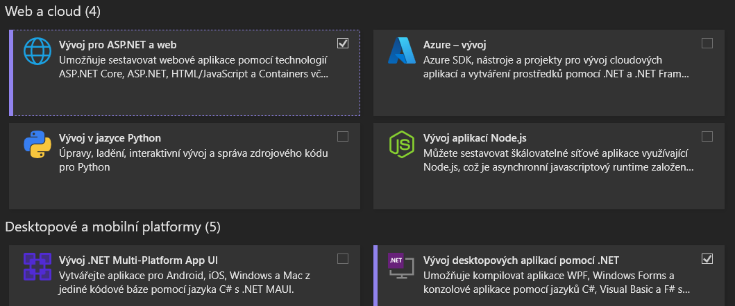
Požadavky
Visual Studio 2022
.NET 8
Windows

Slide 3
Obsah
ASP.NET Core
Razor
Entity framework

Slide 4
ASP.NET Core
Moderní framework od Microsoftu pro vývoj webových aplikací a API
Bezpečný, rychlý, open-source
Tvorba
webových stránek
REST API
real-time aplikací
Přípojení k databazím

Slide 5
Razor
Šablonovací jazyk (syntax) používaný v ASP.NET Core
Umožňuje propojovat HTML a C# kód na jedné stránce
Používá @ pro zápis C# přímo v HTML
Běží na serveru — výsledkem je čisté HTML odeslané do prohlížeče

Slide 6
Example
@{var price=20;} <html> <body> @if (price>30) { <p>The price is too high.</p> } else { <p>The price is OK.</p> } </body> </html>

Slide 7
Entity Framework Core
ORM - propojuje C# třídy s databázovými tabulkami
Umožňuje pracovat s databází přímo v C#, bez psaní SQL
Umožňuje pracovat s daty jako s objekty a třídami
Podporuje různé databáze
Automatické mapování databázových tabulek na objekty v C#
Umožňuje čtení, zápis, mazání i úpravu dat
Notes:
-ASP.NET Core řídí aplikaci a zpracuje požadavek
-Pomocí Entity Frameworku načte data z databáze
-Razor šablona vygeneruje HTML stránku s daty
-Uživatel dostane hotovou stránku do prohlížeče

Slide 8
Github
https://github.com/dkodad/GUI/

